Slide 1
Проект на тему: «Розв'язування трикутників»
ПІДГОТУВАВ
УЧЕНЬ 9 КЛАСУ
ПАЦКАЛЬ МИХАЙЛО
Керівник проекту
Витичак Ірина Ігорівна

Slide 2
Анотація проекту
Цей проект призначено для узагальнення й систематизації знань учнів із теми «Розв'язування трикутників". Презентацію досліджень учнів рекомендовано провести у вигляді навчального семінару. Пропоновані задачі допоможуть учням зрозуміти прикладну спрямованість теми та дізнатись про її застосування в усіх сферах діяльності людини. Різноманітні форми реалізації частин проекту дають змогу залучити кожного учня до такої діяльності, яка відповідає його індивідуальним особливостям.

Slide 3
Мета:
Узагальнити й систематизувати знання учнів по темі: «Розв'язування трикутників»
Сприяти розвитку уваги,уяви,мислення у школярів пізнавального інтересу.
Активізувати процеси сприйняття інформації,формувати просторове мислення.
Формувати в учнів відповідальність за власну діяльність,за результат своєї праці та вміння працювати в команді.
Виховувати в учнів критичне мислення акуратність,толерантність,старанність, наполегливість.

Slide 4
Завдання проекту:
Показати переваги проектної діяльності досягнення поставленої мети;
Навчити учнів дотримуватися послідовності етапів у виконанні проекту, акумулювати та групувати джерела інформації;
Навчити учнів поважати авторське право та використовувати джерела інформації без порушень законів про права інтелектуальної власності;
Навчити учнів теорему Піфагора, теореми косинусів,синусів і наслідки з них під час розв'язування вправ і задач.

Slide 5
Очікувані результати:
- учні вміють формулювати проблему для навчальних досліджень,будувати план її розв'язування, працювати з різними джерела інформації;
- учні здійснюють пошук і критичне осмислення інформації.
- учні вміють застосовувати знання,вміння та навички в нестандартних ситуаціях;
- учні вміють презентувати результати досліджень різними способами;
-у процесі розв'язування основної проблеми учні розширюють світогляд та отримують знання із суміжних дисциплін;
- учні вдосконалюють знання з іноземних мов у процесі опрацювання інформації,поданої іноземними мовами;
- учні вміють використовувати теорему Піфагора ,теореми косинусів,синусів і наслідки з них під час розв'язування трикутників.

Slide 6
Тип проекту
Середньо тривалий (3 тижні)
груповий
дослідницький

Slide 7
Група дослідження. Тема 1: «Співвідношення в прямокутному трикутнику»
Група дослідження.Тема 2:
«Перехід до тригометричного кола»
Група дослідження. Тема 3: «Теорема косинусів»
Група дослідження. Тема 4: «Теорема синусів»
Група дослідження. Тема 5: «Розв'язування трикутників»
Група дослідження. Тема 6: «Площа трикутників»

Slide 8
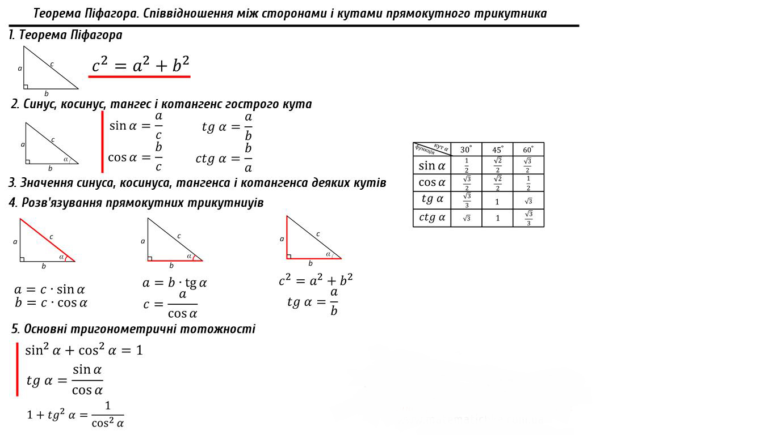

Slide 9
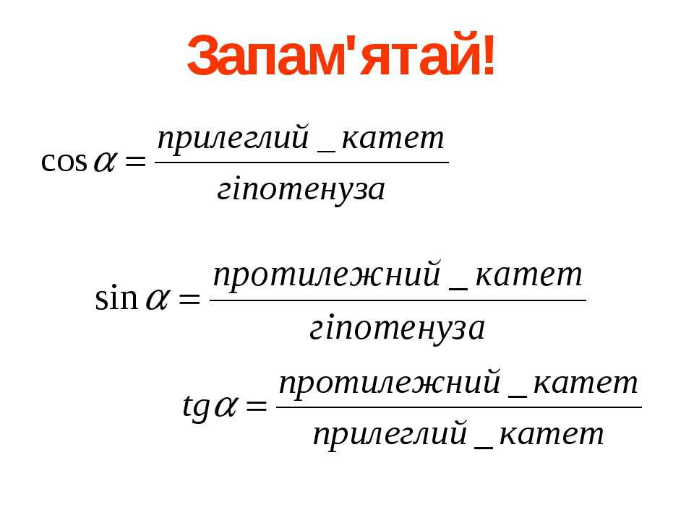

Slide 10
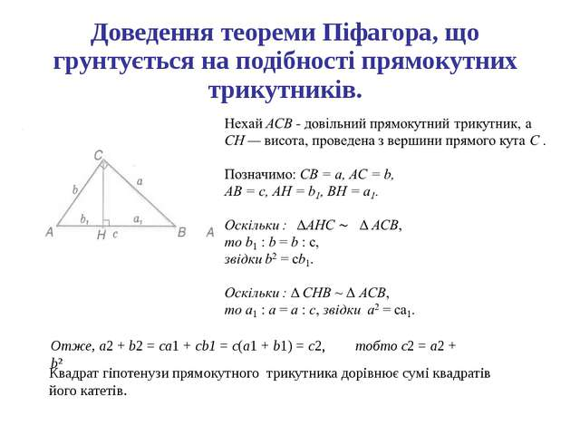

Slide 11
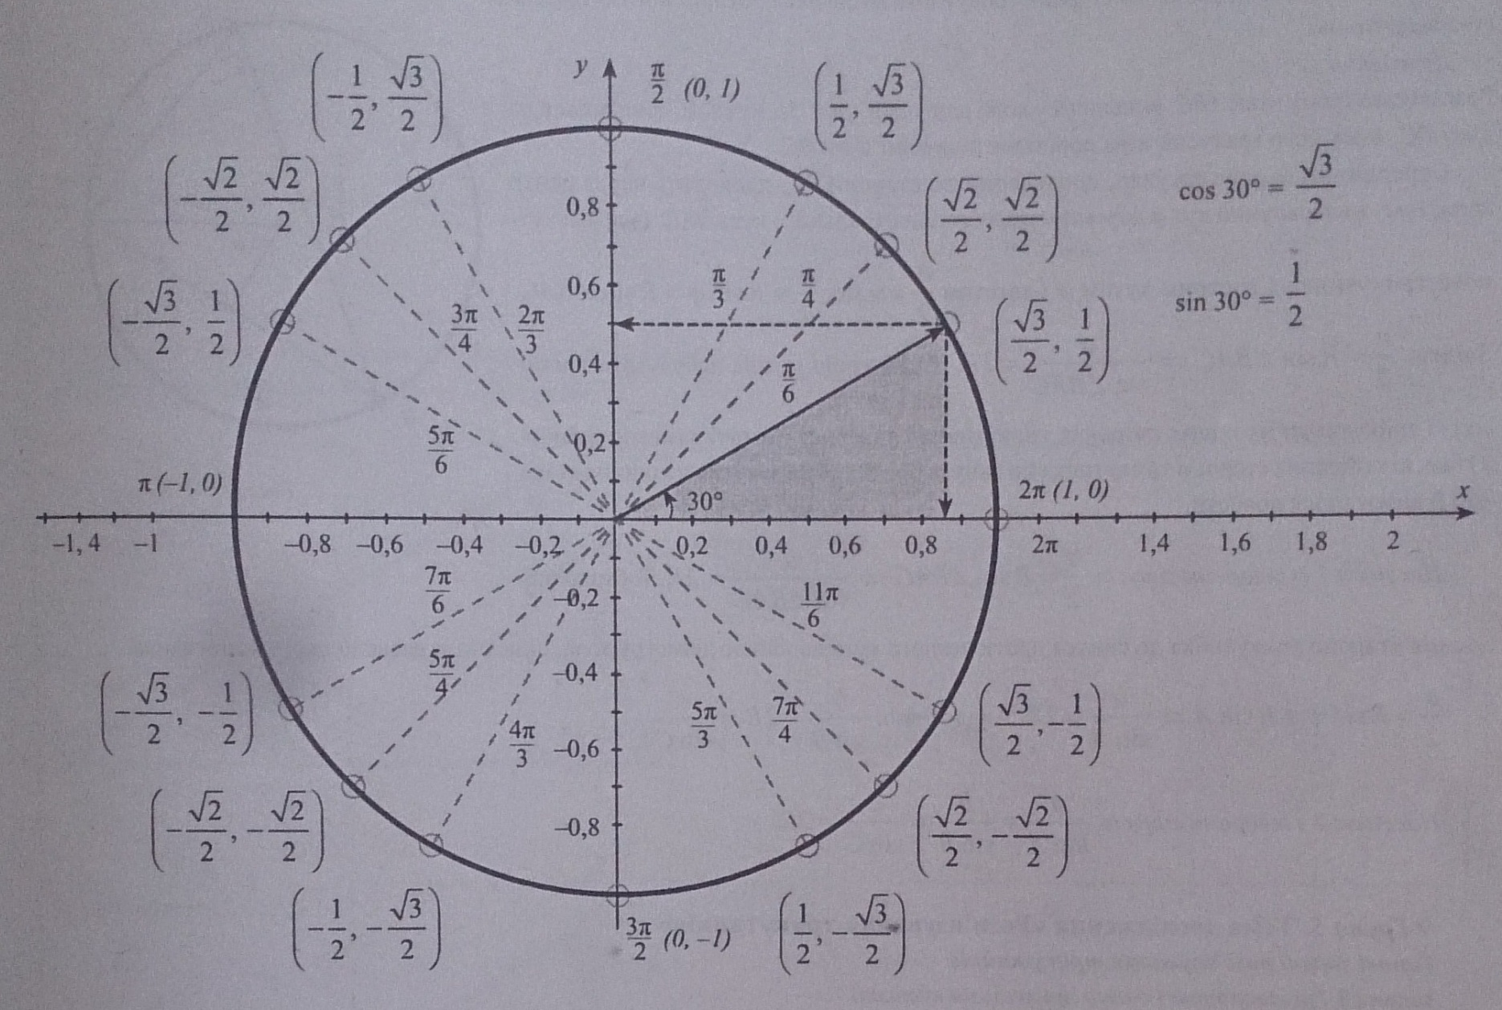

Slide 12
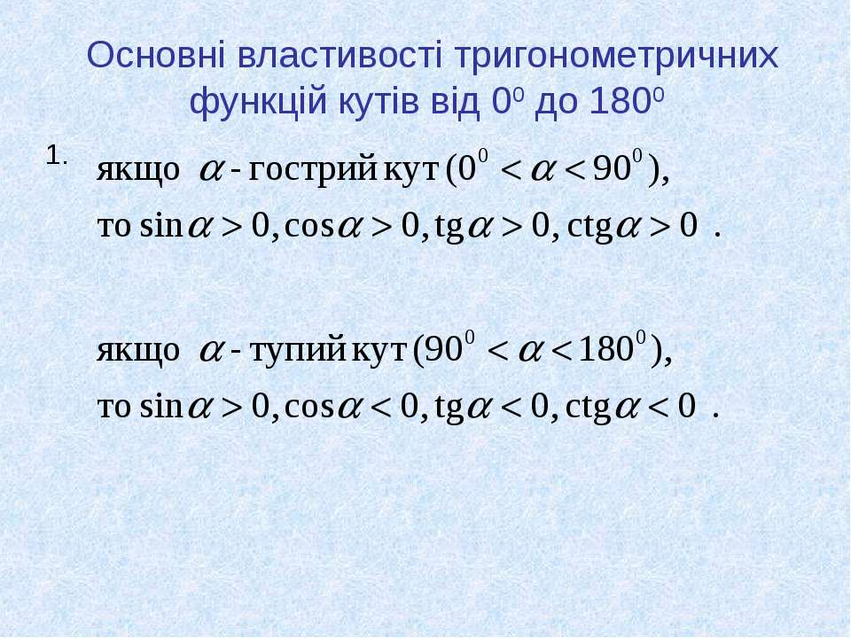

Slide 13
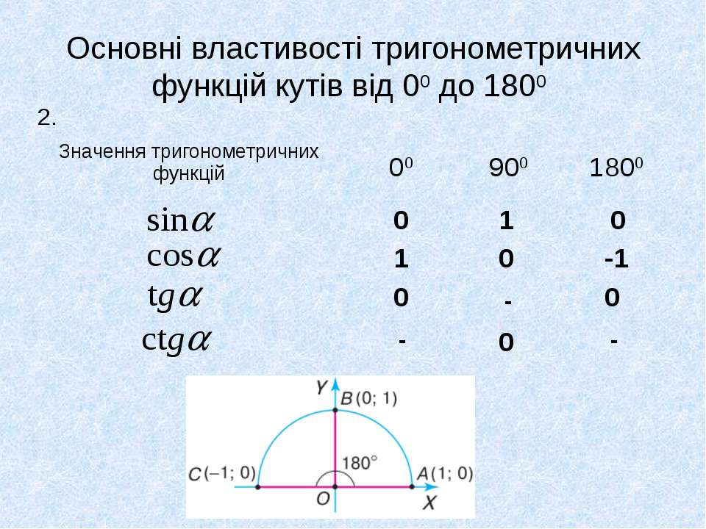

Slide 14
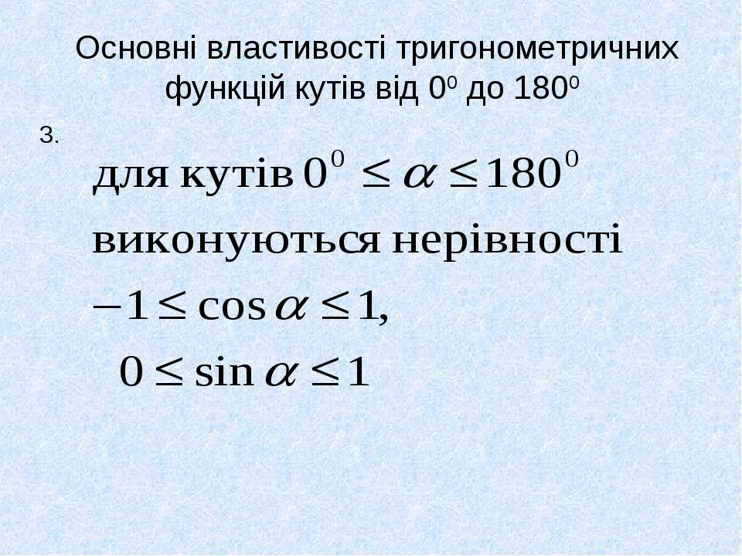

Slide 15
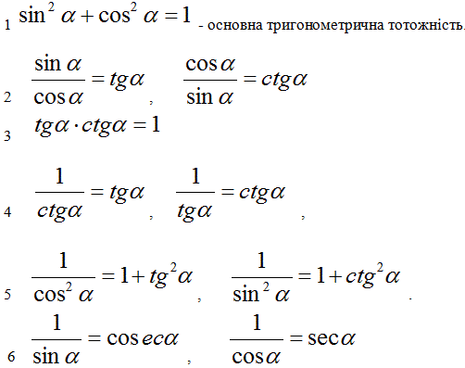

Slide 16
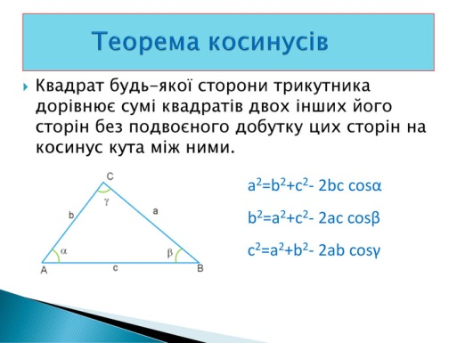

Slide 17
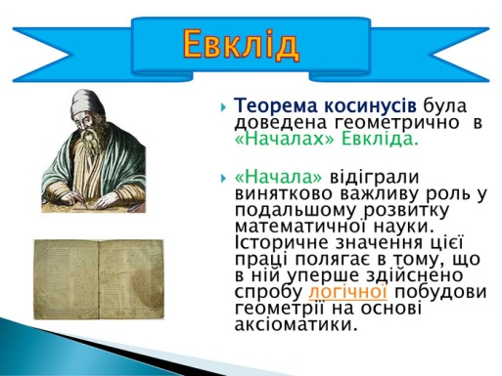

Slide 18
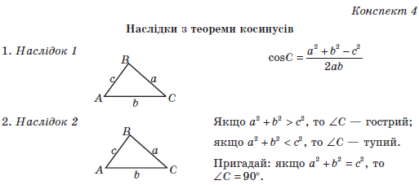

Slide 19
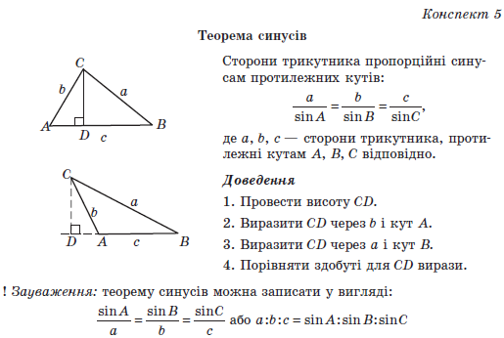
Теорема синусів

Slide 20
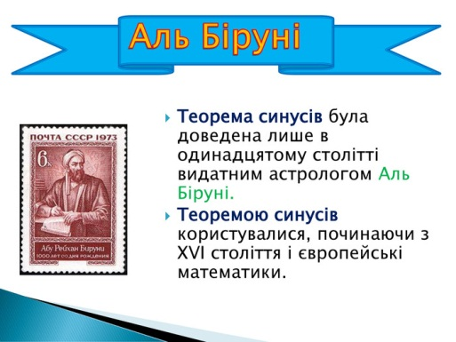

Slide 21
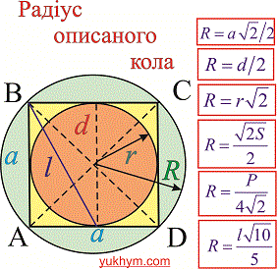

Slide 22
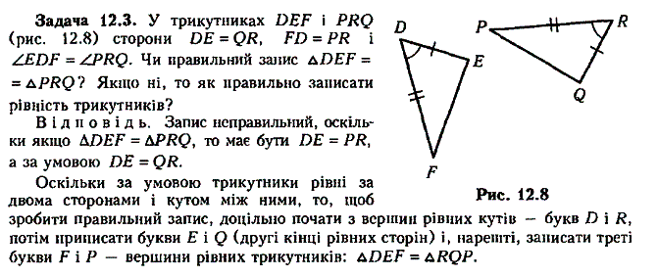
Типи задач на розв'язування трикутників

Slide 23
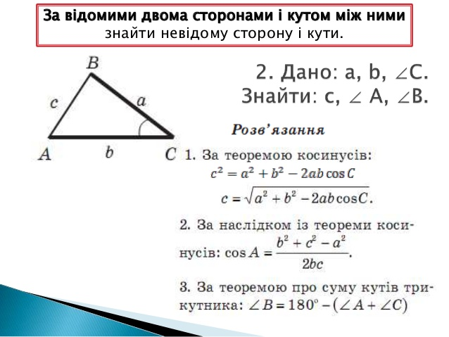

Slide 24
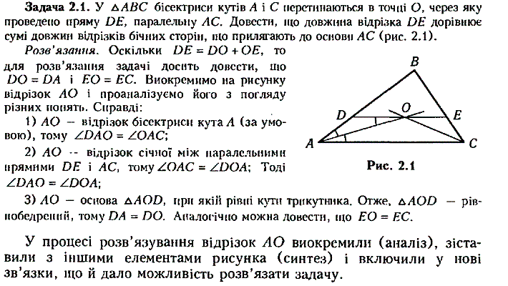

Slide 25
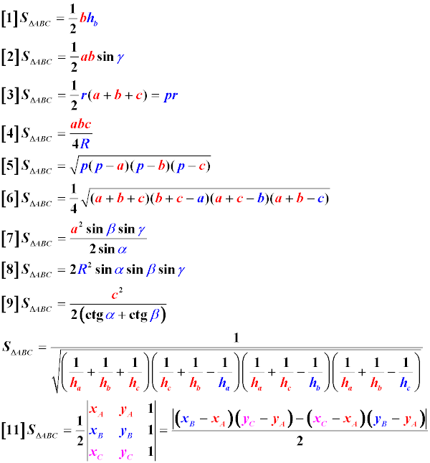
Застосування значень тригонометричних функцій кутів до знаходження площ трикутників

Slide 26
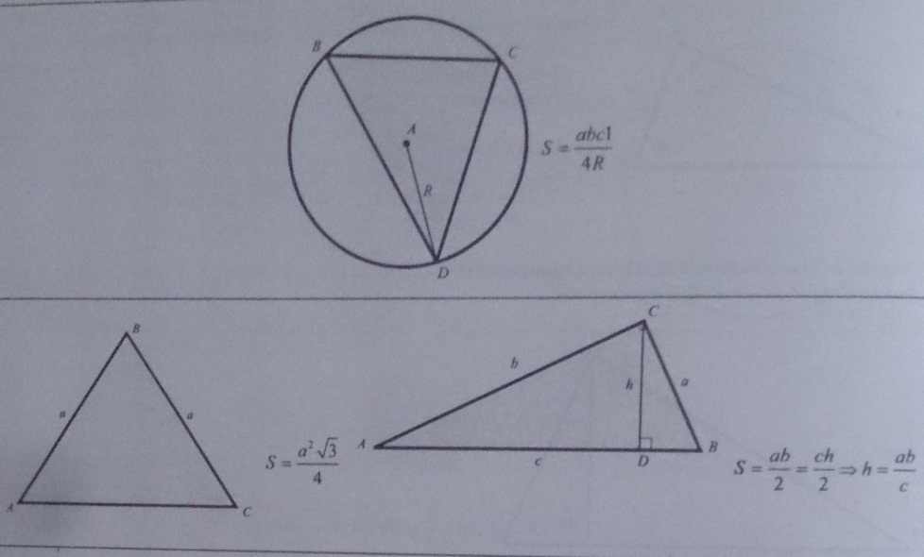
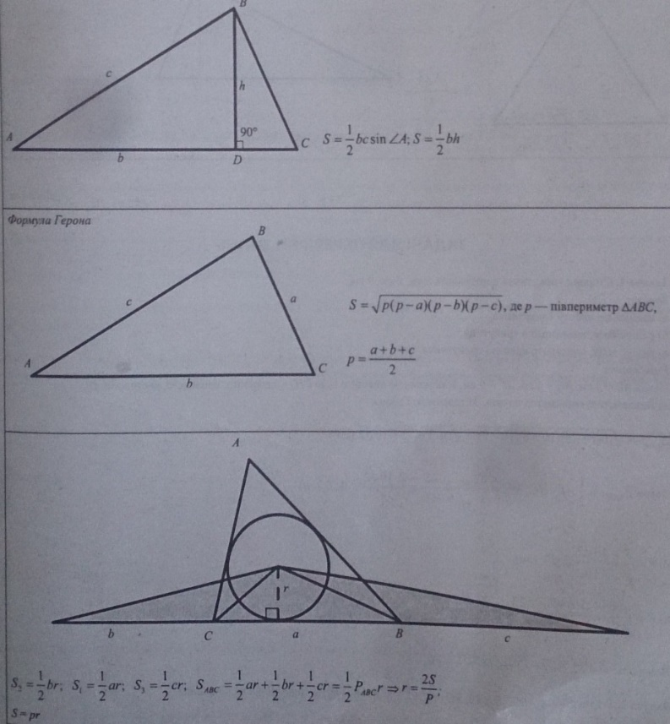
Використання методу площ до розвя’зування трикутників

